Slide 1
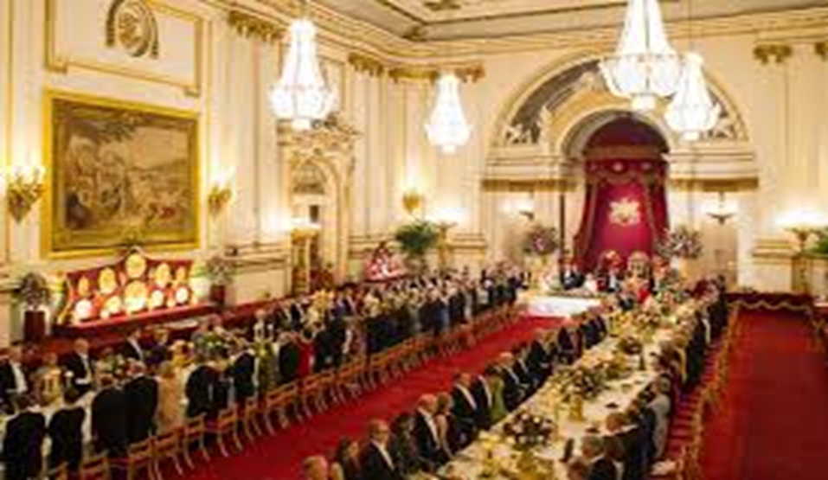
دورة (البروتوكول والاتكيت )
المحاضر
أ.م.د سندس فؤاد مصطفى

Slide 2
(فن التعامل مع كبار الشخصيات)
اهداف المحاضرة :-
نشر ثقافة المراسم والبروتكول والاتكيت /السلوك الراقي ووضع أساس لممارستها وفق متطلبات الاتصالات الدولية المعاصرة وبما يتناسب مع المواقف والمناسبات والفعاليات المختلفة .
التعرف على إتيكيت الزيارات الرسمية لكبار الشخصيات.

Slide 3

مقدمة
ان سوء الفهم لقواعد السلوك (الاتكيت) والمراسم ( البروتوكول) تشكل سببا في الاخفاق الذي يواجهه الشخص في ادائه لمهامه الوظيفية الرسمية .
وكثيرا ما نجد كلمة اتكيت متلازمة مع كلمة بروتوكول ويلتبس على البعض معنى كل منهما ، ولهذا صممت هذه الدورة ليشمل على مجموعة من الموضوعات التي تتسم بالشمول والتكامل والترابط ليعالج فن الاتكيت والبروتكول من مداخل متنوعة محاولة لسد بعض الثغرات الناتجة عن عدم التناغم بين سلوك الانسان وتصرفاته اليومية في بيئة ما وبين سلوك الناس وتصرفاتهم في بيئات أخرى غريبة عنه .

Slide 4

الفرق بين الاتكيت والبروتوكول
الفرق بين الاتكيت والبروتوكول مثل الفرق بين العام والخاص او المجمل والتفصيل بمعنى انا اذهب لحضور حفلة رسمية، يجب ان احضر بلبس رسمي هذا يسمى بروتوكول، تفاصيل اللبس اللون وربطة العنق ونوعية القماش هذا اتكيت.

Slide 5

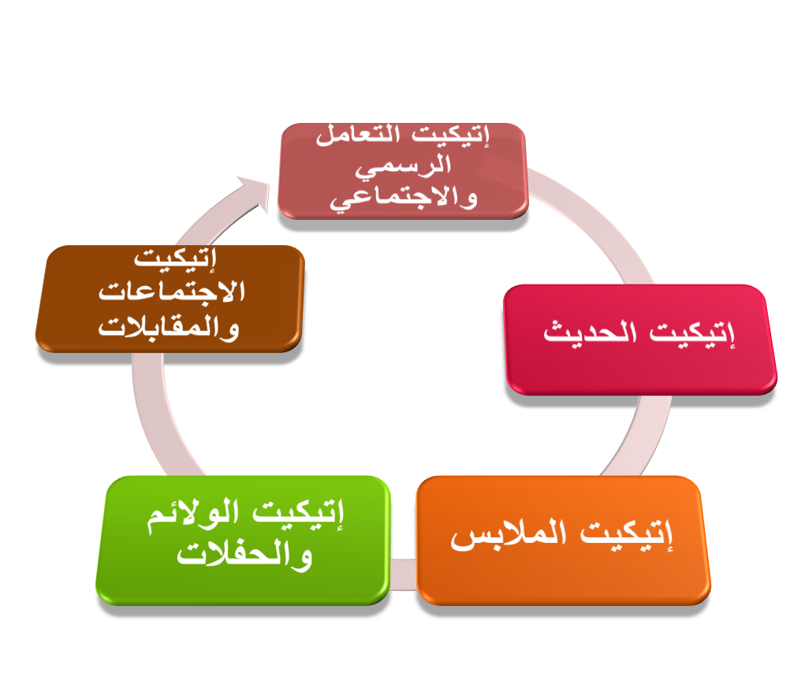

Slide 6



الزيارات الرسمية
مراسم المؤتمرات والاجتماعات الدولية
مراسم رفع الأعلام

Slide 7
الاتكيت والبروتوكول(المراسم)

Slide 8
مفهوم الاتيكيت :
يعرف الاتيكيت بأنه "فن الخصال الحميدة" أو "السلوك بالغ التهذيب" وتتعلق قواعد الاتيكيت بآداب السلوك، والأخلاق والصفات الحسنة ، الذوق ومراعاة شعور الأخر.
مفهوم البروتوكول :
تعتبر المراسم ( البروتوكول) محصلة لمجموع الإجراءات والتقاليد وقواعد اللياقة التي تسود المعاملات والاتصالات الدولية، تقوم تنفيذاً للقواعد الدولية والعامة أو بناء على العرف الدولي .

Slide 9
البروتوكول
بدأت مراعاة هذه القواعد من الامور المستحبة بوصفها مبادرات لمراعاة الآخر وانكار الذات في العصور الوسطى ، ومن قواعد الحديثة في الحضارة الاوربية ، انتقلت مراعاة هذه القواعد الى مرتبة الالزام بحيث يترتب على اغفالها أحيانا الى ازمات حادة في علاقات الدول ، وعلى الرغم من ذلك فهي ليست موثقة أو منشورة بشكل تفصيلي ،ان العارفين بها يقتصر وجودهم في مقار عملهم بوصفها ممارسات يومية تحرص ادارات المراسم في الوزرات المعنية كرئاسة الدولة ورئاسة الوزراء ووزارة الخارجية على توارثها وتناقلها بل وطبع دليل موجز بأهمها .

Slide 10
العلاقة بين البروتوكول والاتكيت
يختلف البروتوكول عن الاتكيت بكونه اعم بمفهومه فلا يقتصر في معناه على آداب السلوك فقط بل يشير أحيانا الى مسودة الوثيقة الدبلوماسية ولا سيما مسودة المعاهدة التي يتم الوصول اليها من خلال انعقاد مؤتمر خاص وتعني أيضا الملحق المتمم لاتفاق او معاهدة، مثل البروتوكولات الملحقة بالعهدين الدوليين للحقوق السياسية والاجتماعية والاقتصادية والثقافية لعام 1966 فقد الحق بكل عهد بروتوكول خاص بالتسوية السلمية للمنازعات ،كما الحق بروتوكول باتفاقية فيينا للعلاقات الدبلوماسية لعام 1961 بشأن تسوية ما ينشا من منازعات حول تفسير الاتفاقية وتطبيقها تتضمن الاتفاقية عددا من الاعراف والقواعد في اسبقية رؤساء البعثات الدبلوماسية ومعاملتهم ودرجاتهم .

Slide 11
العلاقة بين البروتوكول والاتكيت
بمعنى آخر ان البروتوكول يشير الى أداب السلوك الرسمي بين رجال الدولة وأفراد السلك الدبلوماسي مثال ذلك تنصيب رؤساء الدول ومراسم وتقديم أوراق اعتماد السفراء ومبدأ المقابلة بالمثل ومسألة القدم والأسبقية وطريقة جلوس المدعوين في المناسبات الرسمية وتقديم الأوسمة والهدايا التذكارية والزيارات الرسمية بين المسؤولين.. الخ فهذه كلها أمور تخص البروتوكول

Slide 12
العلاقة بين البروتوكول والاتكيت
أما ما يتعلق بمائدة الطعام وأدواتها وتزينها وآداب الطعام والشراب والتدخين وانسجام الملابس واللفظ العفيف والسلوك الشخصي إزاء صاحب الدعوة .. الخ فهي أمور تهم الاتكيت لذا يمكن القول ان الصفة الرسمية للإتكيت اقل من صفة البروتوكول التي هي رسمية بمعنى ان البروتوكول يتعلق بالدولة فيوضع له نظام او قانون خاص، كما ان له دائرة تدعى (دائرة المراسم او التشريفات او البروتوكول) خلافا للإتكيت الذي ليس له سوى قواعده الموروثة .

Slide 13

سؤال : هل لكل مجتمع قواعده الخاصة ؟

Slide 14
سؤال هل لكل مجتمع قواعده الخاصة ؟
ان قواعد البروتوكول معظمها عالمية وان جزءا منها لايزال يحمل الطابع المحلي الخاص بكل دولة اي تسمح ببعض الخصوصيات وفق تقاليد المجتمعات وتطورها بما لا يخل بهذه القواعد العامة، وان الأخذ بقواعد الاتكيت او البروتوكول كونها من متطلبات العمل الدبلوماسي والحياة المتمدنة، جاءت لا لتعقد الحياة بل لتسوده البهجة والاحترام والذوق .

Slide 15
سؤال ؟
كيف تميز بين المراسم والتشريفات ؟

Slide 16

التشريفات
التشريفات جزء من المراسم يرتبط هذا المفهوم بإدارة المراسم والإعمال التي تقوم بها، واذا أخذنا وزارة الخارجية، بصفتها انموذجا لمعرفة موقع التشريفات كقسم ويقوم بالأعمال الآتية :

Slide 17
التشريفات يقوم بالمهام الاتية :
1-إعداد برقيات التهاني في المناسبات والإجابة على كتب رؤساء الدول والحكومات الأجنبية بالتعاون مع الجهات ذات العلاقة.
2- تنظيم سجل لحاملي الأوسمة من العراقيين والأجانب والمعاملات المتعلقة بمنحهم
3- اتخاذ الإجراءات اللازمة للاحتفالات وغيرها من أمور المراسم.
4-العمل بالتعاون مع الدوائر ذات العلاقة على اتخاذ الإجراءات اللازمة بشأن التوقيع على المعاهدات .
5- تنظيم الزيارات الرسمية وما يتعلق بالوفود الأجنبية.
6- التعاون مع الدوائر ذات العلاقة في تطبيق نظام تشريفات الدولة.
7- إجراء الترتيبات اللازمة لمراسم تقديم أوراق اعتماد المبعوثين السياسيين.
8-تنظيم المقابلات لمنتسبي البعثات الأجنبية مع المسؤولين في وزارة الخارجية ودوائر الدولة الأخرى.

Slide 18
سؤال ؟
ما العلاقة بين المراسم العلاقات العامة والعلوم السياسية ؟

Slide 19
العلاقة بين المراسم والعلاقات العامة
1- التشابه يهدفان الى تحقيق الانسجام في علاقات الدول بما يجعل هذه العلاقات أداة لتيسير المعاملات وليست عقبة .
2- الاختلاف ان البروتوكول قواعد تمارس بشكل اجباري ويؤدي تجاهلها الى الاضرار بعلاقات الدول بينما العلاقات العامة تتوجه الى الناس عامة .

Slide 20
المراسم والعلاقات العامة
هناك من لم يفريق بين عمل العلاقات العامة وعمل إدارة المراسم في بعض المنظمات، حيث يلاحظ أن إدارة المراسم تدمج مع العلاقات العامة ، ولهذا يتطلب التفريق بين مفهوم العلاقات العامة وإدارة المراسم.

Slide 21
المراسم والعلاقات العامة
يمكن إيجاز أهداف العلاقات العامة في الأجهزة الحكومية فيما يلي:
- كسب رضا الجمهور وتأييد سياسة المؤسسة: وهذا يحتاج إلى حملات إعلامية توضيحية للشرح والاستئناس بآراء الجمهور قبل إقرار الخطة أو السياسة التي تساهم في قبولها عند وضعها.
- التوعية والإرشاد والإعلام: أي إعلام الموظف بوجه النشاط الحكومي بغرض خلق المواطن الواعي والمشارك والمساهمة برأيه ورضاه عن النشاط.

Slide 22
العلاقة بين المراسم والعلاقات العامة
- معرفة الرأي العام واتجاهاته فيما يختص بتقييمه لمستوى الأداء العام للخدمات والعمل على تلبية احتياجاته قدر الإمكان على أن لا تلك الاحتياجات والطلبات مع المصلحة العامة.
- دحض الشائعات والحملات المغرضة بإبراز الحقائق والمكاشفة.
- دعم الصلة مع أجهزة الإعلام وتكوين صورة طيبة ومركز ممتاز للمؤسسة لدى الجمهور الخارجي.
- دعم العلاقات الإنسانية بين جمهور العاملين بالمؤسسة وربطهم بعلاقات طيبة ودعم العلاقات مع المؤسسات والاجهزة الاخرى

Slide 23
اهداف المراسم:
تنظيم الإجراءات والقواعد الخاصة بالأسبقيات وإقامة وأعداد وتهيئة وتنظيم المؤتمرات والاجتماعات والاحتفالات والزيارات والمقابلات من خلال التقيد بالأنظمة والأعراف والتقاليد الواجب مراعاتها والتقيد بها في المناسبات المختلفة. وإدارة المراسم بهذا الوصف تشمل أعمالها والواجبات التي تنهض بها مختلف أنواع الجمهور الذي يتعامل ، مع المنظمة، سواء أكان جمهورا خارجيا مثل الوفود وإقامة المؤتمرات الإقليمية والعالمية أو المحلية، أم كان من الجمهور الداخلي للمنظمة أي من العاملين في المنظمة نفسها أفرادا أو جماعات على شكل أقسام ووحدات إدارية وتنظيمية مختلفة .

Slide 24
على هذا الأساس فان إدارة المراسم ممكن أن تقوم بالمهمات والواجبات ذات الصفة الداخلية والخاصة بالمنظمة نفسها فدائرة المراسم من خلال اختصاصاتها تقوم بتقديم المشورة لاقسام المنظمة الأخرى ذات الصلة بأعمال إدارة المراسم فدائرة المراسم تقوم الاتي :

Slide 25
إدارة المراسم والعلوم السياسية
يستفيد العاملون في إدارة للراسم من معطيات العلوم السياسية خصوصا في مجال العمل الدبلوماسي الذي يعد من الأركان الرئيسة لإدارة المراسم، لذا يتوجب معرفة النظم السياسية وفن الدبلوماسية والهيئات الدبلوماسية وأعمالها ونظم البروتوكول والاتكيت .

Slide 26
التنظيم الإداري لإدارة المراسم
الموقع في الهيكل التنظيمي :-
ان عمل المراسم تتطلب في القائمين بها مواصفات خاصة، قد لا تكون مطلوبة في المهن الأخرى ، فلابد من أن تأخذ إدارة المراسم موقعا في الهيكل التنظيمي، بما يدعم أعمالها ويعزز من مكانة وشخصية العاملين فيها . وهذا ما يتطلب أن تكون الصلة التنظيمية لإدارة المراسم قريبة من مصدر اتخاذ القرار في المنظمة ، ان لم تكن مرتبطة به مباشرة ان الكثير من هذه الأعمال تحتاج الى اتخاذ قرارات سريعة، بعيدا عن الإجراءات التقليدية (الروتين). أي أن تكون بعيدة نوعا ما عن سلسلة المراجع على وفق سياقات العمل الإداري.

Slide 27
إدارة المراسم تختص بالاتي :
على هذا الأساس فان إدارة المراسم ممكن أن تقوم بالمهمات والواجبات ذات الصفة الداخلية والخاصة بالمنظمة نفسها فدائرة المراسم من خلال اختصاصاتها تقوم بتقديم المشورة لاقسام المنظمة الأخرى ذات الصلة بأعمال إدارة المراسم فدائرة المراسم تقوم الاتي :

Slide 28
إدارة المراسم تختص بالاتي :
التهيئة والتنظيم للمؤتمرات والاجتماعات التي تعقدها باقي أقسام المنظمة، وكذلك تقوم بمرافقة الوفود التي تصل بدعوات من المديريات المختلفة المرتبطة بالمنظمة أو الوزارة .
كما أن إدارة المراسم تقوم بتنظيم المقابلات الخاصة برئيس المنظمة والتي تشمل العاملين والمسؤولين داخل المنظمة نفسها، وكذلك في مخاطبة وزارة الخارجية مثلا في حالة طلب الحصول على سمة دخول لأحد الموظفين الموفدين خارج القطر، حيث يتم بعد المخاطبة لوزارة الخارجية أن تقوم هذه الوزارة بمخاطبة السفارة المعنية لغرض الحصول على سمة الدخول.
كما ان إدارة المراسم تقوم بأعداد البرامج الخاصة بالاحتفالات والفعاليات المختلفة التي تقيمها المنظمة وكذلك تقديم المشورة ورسم أشكال إقامة المآدب المختلفة الخاصة بالوفود التي تتصل بعمل أقسام المنظمة الأخرى فضلا عن تقوم إدارة المراسم بأعداد وتهيئة المعاهدات والاتفاقيات التي يتم عقدها مع المنظمات المماثلة.

Slide 29
إدارة المراسم تتولى القيام بالاختصاصات الآتية:
الاهتمام بتنفيذ نظام الأسبقية وقواعد البروتوكول، وتقديم المشورة اللازمة بشأنها في جميع المناسبات والحفلات الرسمية
تهيئة وتنظيم المؤتمرات والاجتماعات والندوات، ابتداء من إرسال الدعوات الى نهاية عقد المؤتمرات
الاستقبال والتوديع للوفود الرسمية وتقديم التسهيلات اللازمة لها.
وضع وتنفيذ برامج الزيارات بما يتناسب ورغبات وأهمية ووقت وأماكن ومدة الزيارة وعدد الضيوف أو الزائرين
القيام بحجز الأماكن الخاصة بالسكن أو وسائط النقل بما يتناسب وبرنامج الزيارة وأهمية الضيف والظروف المحيطة.
مرافقة الضيوف ومدهم بالمعلومات والتسهيلات اللازمة والإجابة على أسئلتهم وتحقيق رغباتهم بما يتفق والصالح العام.

Slide 30
ادارة المراسم في وزارة الخارجية بعض الأعمال ذات الطبيعة الخاصة والتي يمكن إيجازها بالآتي :-
الاشراف على تنفيذ القواعد الدولية والمحلية المتعلقة بالبروتوكول والأسبقية . بين الدبلوماسيين وكبار الموظفين الرسمية والشخصيات البارزة في جميع المناسبات والحفلات الرسمية التي تقيمها وزارة الخارجية وإبداء المشورة التي تطلبها الوزارات الأخرى بهذا الشأن.
تقديم الأوراق الخاصة بتعيين السفراء المواطنين والملحقين العسكريين وتهيئة كتب اعتماد السفراء والقائمين بالأعمال وتسلم نبذة عن حياة السفراء الأجانب المرشحين وإرسالها لرئاسة الدولة لاستحصال الموافقات المطلوبة وحفظ صورة من كتب اعتماد السفراء الأجانب .

Slide 31
ادارة المراسم في وزارة الخارجية بعض الأعمال ذات الطبيعة الخاصة والتي يمكن إيجازها بالآتي :-
- تدقيق صورة الخطاب الذي سيلقيه السفير المعتمد أمام رئيس الدولة وإبداء الملاحظة على ما قد يرد فيه من أسماء أو ألقاب خاطئة أو عبارات تمس تقاليد البلاد أو سياستها العامة او العلاقات القائمة بين البلدين.
تهيئة كتب تفويض الوفود ومنح بطاقات الهوية الدبلوماسية والجوازات وتأشيرات الخروج الرسمية للدبلوماسيين والسهر حلى حرمة الممثلين الدبلوماسيين أو الموظفين الدوليين من حيث حصاناتهم والمقرات العاملين بها .
النظر في الشكاوى والدعاوى التي قد ترفع عليهم. ومحاولة تسويتها، وكذلك النظر في أمر الممثلين الدبلوماسيين والموظفين الذين يرتكبون جرما عاديا أو سياسيا.

Slide 32
ادارة المراسم في وزارة الخارجية بعض الأعمال ذات الطبيعة الخاصة والتي يمكن إيجازها بالآتي :-
النظر في مخالفات السير والمرور التي قد يرتكبها الممثلون الدبلوماسيون والموظفون الدوليون أو سائقوا السيارات الدبلوماسية والتوسط لأعداد لوحات دبلوماسية لسيارات السفر .
- إعفاء مستوردات السفارات بصورة مطلقة او ضمن قيود مع مراعاة قاعدة المعاملة بالمثل والنظر في الإشكالات المتعلقة ببعض الإعفاءات.
- اقتراح منح الأوسمة لرؤساء البعثات الذين قدموا خدمات جليلة للبلاد أو أسهموا في تحسين العلاقات بين البلدين واقتراح الأوسمة للشخصيات البارزة بمناسبة زيارتها البلاد أو تقديرا لخدماتهم والتوسط لدى رئاسة الدولة للموافقة على حمل الأوسمة الأجنبية الممنوحة الى المواطنين
- تنظيم المآدب التي تقيمها وزارة الخارجية لشخصيات دبلوماسية أو دولية أو رسمية، والأشراف على تنظيم المآدب التي تقيمها وزارات الدولة وإداراتها المختلفة لرؤساء البعثات الدبلوماسية .

Slide 33
ادارة المراسم في وزارة الخارجية بعض الأعمال ذات الطبيعة الخاصة والتي يمكن إيجازها بالآتي :-
- حفظ نماذج لإعلام دول العالم وحفظ الإعلام الصغيرة لمختلف الدول الممثلة في البلاد ومراقبة رفع الإعلام في أيام العطل الأسبوعية والأعياد الرسمية والقومية ومراقبة نظافة إعلام الدولة المرفوعة على إدارتها الرسمية لاسيما من قبل مراكز الأمن والجمارك في الحدود.
- استقبال السفير الجديد عند قدومه في المطار أو في مقر السفارة او في المكتب لتقديمه الى وزير الخارجية في أول زيارة للتعارف وتقديم صورة من أوراق اعتماده كذلك استقباله في ما بعد للقضايا الرسمية المختلفة.
- التوسط لتحديد مواعيد رؤساء البعثات الدبلوماسية لدى رئيس الدولة ورئيس مجلس الوزراء ووزير الخارجية ومختلف الوزراء ومعاونيهم، ومختلف مديري إدارات وزارة الخارجية.
- الإشراف على طبع المعاهدات والاتفاقيات الدولية وتهيئة محاضر توقيعها ومحاضر تبادل وثائق إبرامها والأشراف على توقيعها

Slide 34
ادارة المراسم في وزارة الخارجية بعض الأعمال ذات الطبيعة الخاصة والتي يمكن إيجازها بالآتي :-
- تهيئة وتنظيم المؤتمرات الدولية والإقليمية التي تشترك فيها وفود رسمية بمساعدة الوزارات والإدارات المختصة بإدارة المراسم.
- تنظيم زيارة رؤساء الدول ورؤساء الحكومات ووزراء الخارجية والشخصيات الدولية ذات المركز المرموق والأشراف على حسن تنفيذ البرنامج الموضوع لهذه الغاية.
- تنظيم وتنفيذ الحفلات الخاصة بتقديم كتاب اعتماد السفير الجديد وتنظيم استقبال وتوديع الشخصيات الأجنبية ذات الصفة الدبلوماسية ووضع البرنامج لإقامتهم والاشتراك في تنظيم مختلف الحفلات الرسمية بما في ذلك العرض العسكري ومختلف المناسبات التي يدعي إليها رؤساء البعثات الدبلوماسية.
-اعتماد الصحفيين ومندوبي الوكالات والمصورين الذين يسمح لهم حضور بعض الحفلات الرسمية.

Slide 35
مدير المرَاسِمَ وَالْشِّرْوطَ ا لَوَاجِبٍ تَوَافرهَا فِيْه
يعد مدير المراسم من وجوه الدولة البارزين، لأنه يمثل الدولة من خلال عمل المنظمات في مناسبات عدة كاستقبال الضيوف في مختلف المستويات عند أول قدومهم الى البلاد وعند توديعهم كما أنه يشترك في تنظيم المؤتمرات والأعداد لاستقبال الشخصيات المهمة من داخل البلد ومن خارجه. مدير المراسم هو القدوة الحسنة لبقية العاملين لذلك يفترض أن يكون سلوكه كما يقول وكما يريد من الآخرين من خلال التزامه بقواعد الأسبقية والتمتع بالمزايا التي تعد شروطا يجب توافرها في الشخص الذي يعمل في دائرة المراسم منها :
1- الكفاية العلمية يجب ان يكون واسع الثقافة والخبرة، حائزا على شهادة عليا.
2- معرفة بالقوانين المختلفة وقواعد السلوك والبروتوكول وأصول الاتكيت
3- أن يتقن واحدة أو أكثر من اللغات الأجنبية،
4- وله خبرة واسعة في اختصاصات وزاراته وإدارة المراسم.
5- أن يكون وسيما بهي الطلعة.
6-وأن يكون أنيقا في ملبسه.
7- يتمتع ببعد النظر ودقة التنظيم وقوة الذاكرة.
8-ويتمتع بالثقة في النفس وأن يكون دقيقا في إعماله ومواعيده .

Slide 36
مدير المرَاسِمَ وَالْشِّرْوطَ ا لَوَاجِبٍ تَوَافرَها فِيْه
أن يؤمن بمبادئ (التنفيذ الفوري والأشراف الشخصي) في جميع الأمور دون الاعتماد كليا على معاونيه مهما بلغوا من الخبرة، لان المدير الذي يعرف الواقع من خلال إعمال معاونيه لا يستطيع ان يتخذ أية خطوة إلا بعد الاطلاع على الدراسات المفصلة والنتائج والتوصيات التي اجمع عليها هؤلاء المعاونون، لا يمكن عده قائدا للعمل بالرغم من أهمية عمل الأفراد وتقاريرهم.
أن تكون لديه القدرة على سماع ما لا يقوله الآخرين وأن يكون بشوشا يتصف باللباقة والمجاملة ورحابة الصدر .
-أن يكون على علم بشخصيات بلادة السياسية والاجتماعية والدينية والثقافية أو على معرفة كافية بتاريخ بلاده السياسي والاجتماعي وتقسيمات بلاده السكانية والجغرافية .

